Slide 1
MICROCIRCULACIÓN Y CAPILARES
Dr. César Morataya

Slide 2
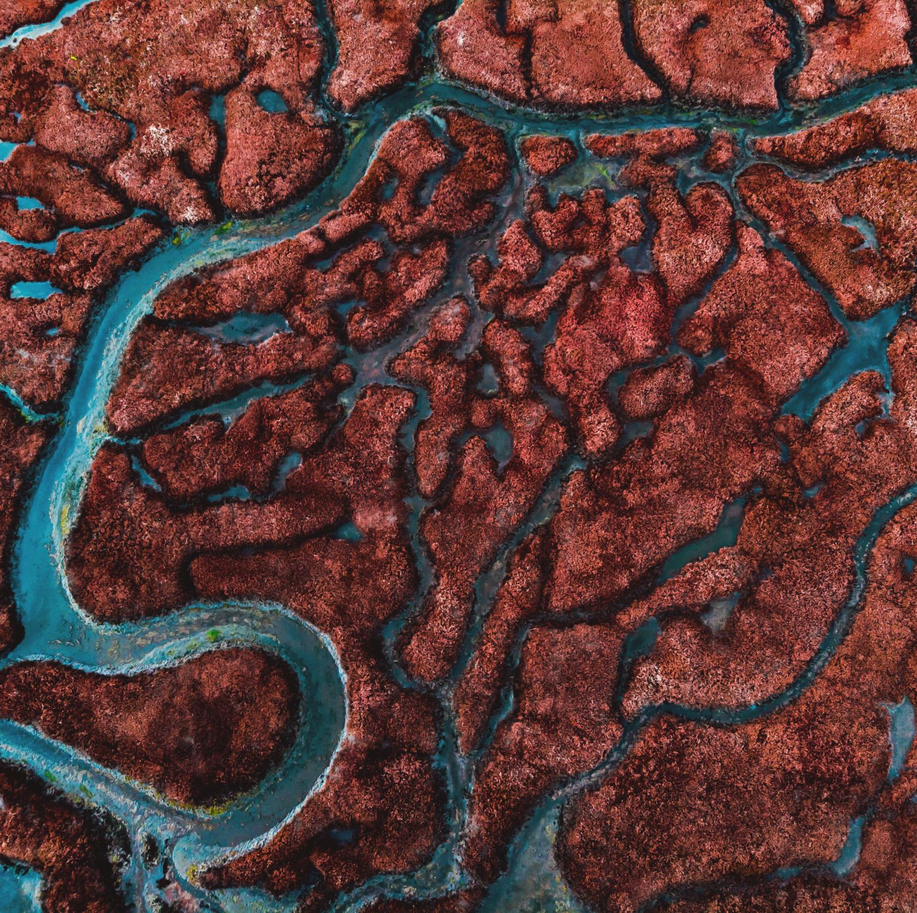
TEMAS
ESTRUCTURA DE LA MICROCIRCULACIÓN
FLUJO DE SANGRE EN LOS CAPILARES
INTERCAMBIO ENTRE SANGRE Y EL INTERSTICIO
EQUILIBRIO DE STARLING CAPILAR
SISTEMA LINFÁTICO

Slide 3
FUNCIÓN DEL SISTEMA CAPILAR
TRANSPORTE DE NUTRIENTES A LOS TEJIDOS
ELIMINACIÓN DE LOS DESECHOS CELULARES

Slide 4
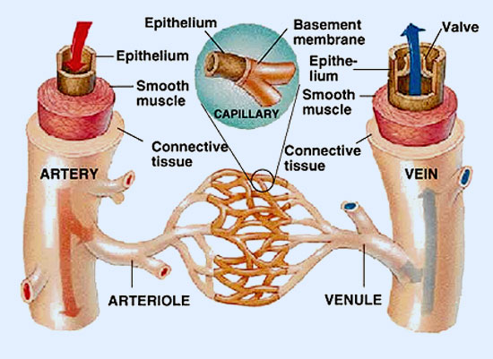
MICROCIRCULACIÓN
CAPILARES

Slide 5
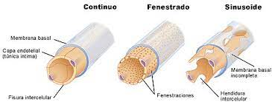

Slide 6
CAPILARES
CIRCULACIÓN PERIFÉRICA TIENE 10,000 MILLONES DE CAPILARES
SUPERFICIE TOTAL DE 500 A 700 METROS CUADRADOS

Slide 7
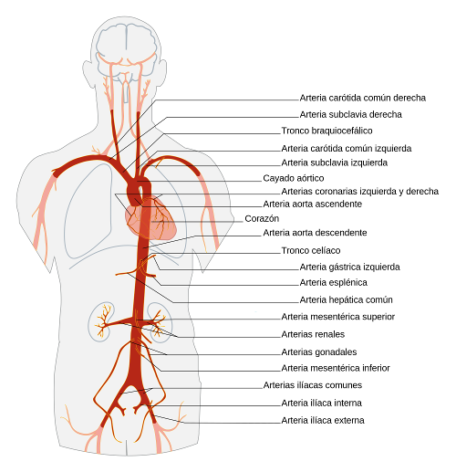
Ramificación arterial
Cada arteria que entra a un órgano tiene un diámetro promedio de 4 mm.
Se ramifica de 6 a 8 veces, antes de llegar a ser arteriolas que miden menos de 100 micras, se ramifican de dos a 5 veces hasta llegar a los capilares

Slide 8
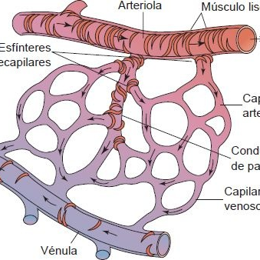
METAARTERIOLAS
Son las arteriolas terminales, su capa muscular no es contínua
Esfínter precapilar, abre y cierra la entrada al capilar
En los capilares es donde ocurre el intercambio de nutrientes y sustancias de desecho

Slide 9
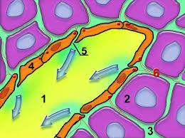
MICROCIRCULACIÓN
Una célula no puede vivir sin nutrientes, deben estar muy cerca de los capilares.

Slide 10
ESTRUCTURA DE LA ARTERIOLA
INTIMA: Endotelio y capa subendotelial
MEDIA: Músculo liso
ADVENTICIA: Tejido conjuntivo
CONTROLAN EL FLUJO SANGUÍNEO LOCAL

Slide 11
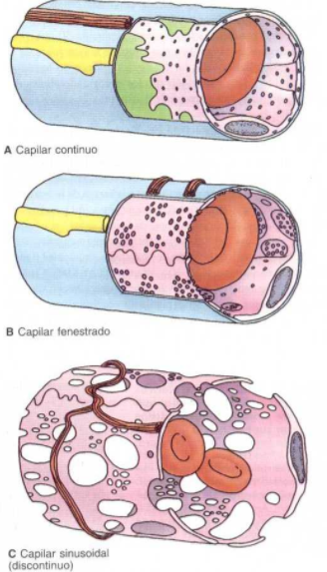
ESTRUCTURA CAPILAR
POSEEN UN ENDOTELIO, DE CÉLULAS PLANAS
LÁMINA BASAL
PERICITOS
DIÁMETRO DE 8 A 12 MICRAS
CONTÍNUOS
FENESTRADOS
Los eritrocitos no pueden pasar al intersticio, ni la albúmina

Slide 12
TIPOS ESPECIALES DE CAPILARES
EN EL CEREBRO SON CONTÍNUOS: permiten el paso de O2, CO2 y H2O
HÍGADO FENESTRADO, CON GRANDES POROS.
GASTROINTESTINALES: poros intermedios
CAPILARES GLOMERULARES DEL RIÑÓN: Fenestraciones

Slide 13
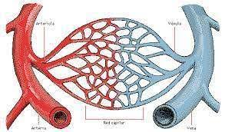
FLUJO DE SANGRE EN LOS CAPILARES
METAARTERIOLAS CON CONTRACCIÓN INTERMITENTE
EL FLUJO HACIA LOS CAPILARES ES INTERMITENTE
VASOMOTILIDAD

Slide 14
REGULACIÓN DE LA VASOMOTILIDAD
A MENOR OXÍGENO, MAYORES PERÍODOS INTERMITENTES DE FLUJO SANGUÍNEO
DURACIÓN DE CADA PERÍODO DE FLUJO ES MÁS PROLONGADA
MAYOR OXÍGENO Y NUTRIENTES A LA CÉLULA

Slide 15
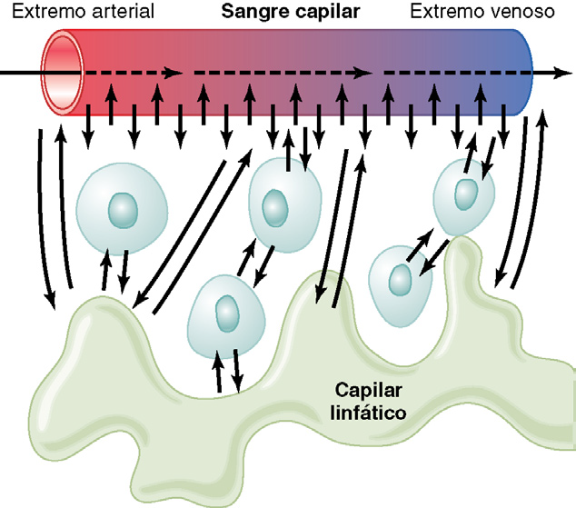
INTERCAMBIO DE SUSTANCIAS ENTRE LA SANGRE Y EL LÍQUIDO INTERSTICIAL
EL MEDIO MÁS IMPORTANTE DE TRANSPORTE DE SUSTANCIAS ENTRE EL PLASMA Y EL LÍQUIDO INTERSTICIAL ES LA DIFUSIÓN.
RECORDATORIO: paso de soluto a través de una membrana, de mayor concentración a donde hay menor concentración.

Slide 16
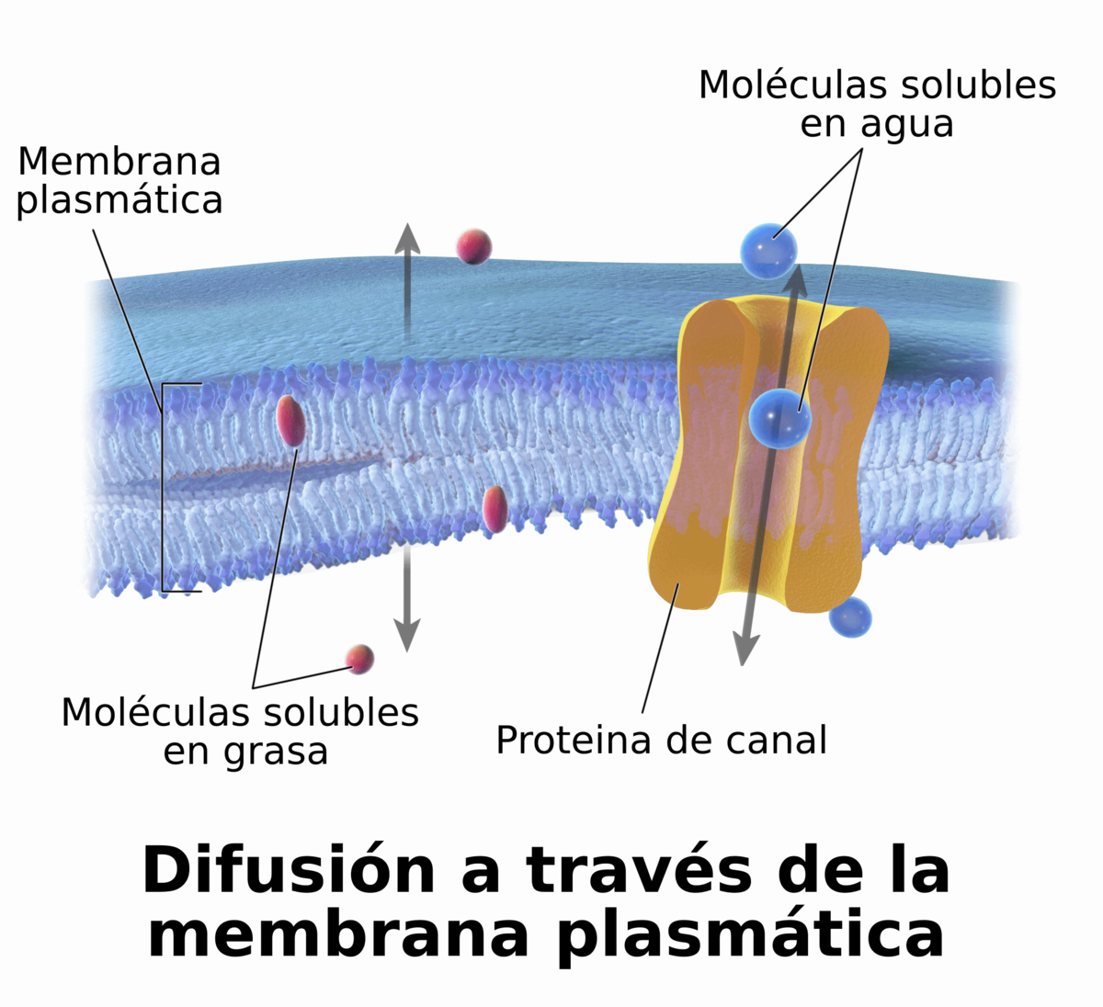
FLUJO DEL AGUA 80 VECES MAYOR QUE EL FLUJO INTERSTICIO

Slide 17
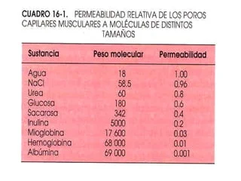

Slide 18
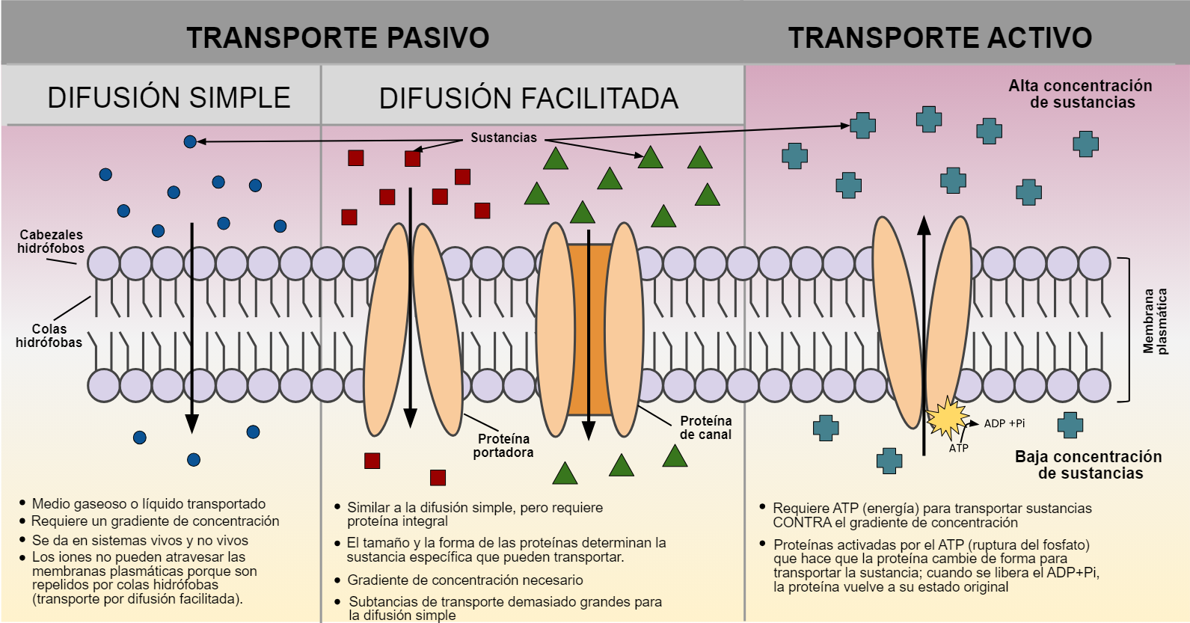
EFECTO DE LA DIFUSIÓN DE CONCENTRACIÓN EN LA VELOCIDAD DE DIFUSIÓN
A MAYOR CONCENTRACIÓN MAYOR DIFUSIÓN

Slide 19
INTERSTICIO Y LÍQUIDO INTERSTICIAL

Slide 20
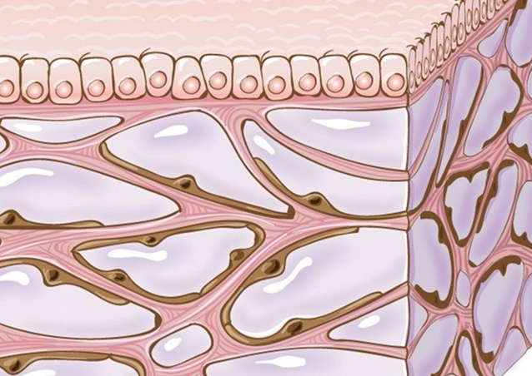
INTERSTICIO
CONTIENE DOS TIPOS DE ESTRUCTURAS SÓLIDAS:
Haces de fibras de colágeno: largos, fuertes proporcionan fuerza tensional
Filamentos de proteoglucanos : Son finos, enrollados, compuestos por 98 % de ácido hialurónico y 2 % de proteínas

Slide 21
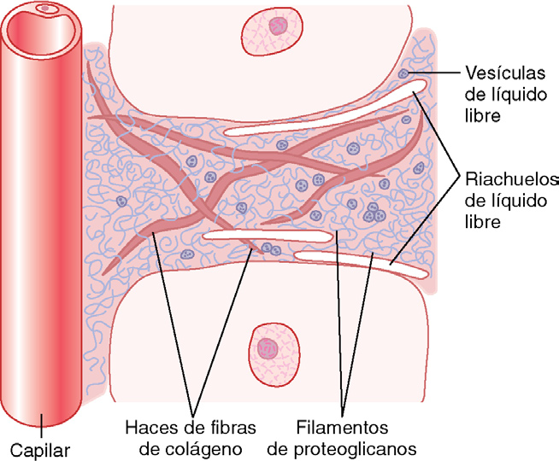
INTERSTICIO Y LÍQUIDO INTERSTICIAL
FIBRAS DE COLÁGENO
FILAMENTOS DE PROTEOGLUCANOS
VESÍCULAS DE LÍQUIDO LIBRE: menos de 1 %. Cuando aumenta hay edema
GEL TISULAR: DIFUSIÓN RÁPIDA

Slide 22
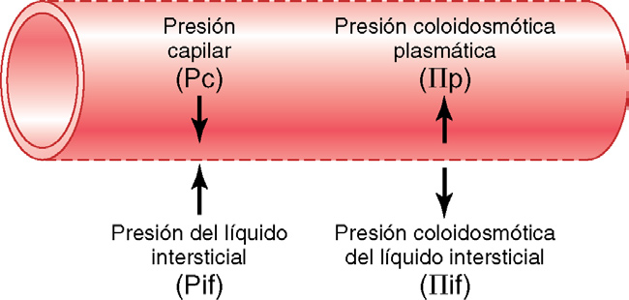
FILTRACIÓN DE LÍQUIDOS A TRAVÉS DE LOS CAPILARES
PRESIÓN HIDROSTÁTICA: Saca el líquido al intersticio
PRESIÓN COLOIDOSMÓTICA DEL PLASMA: Atrae líquidos hacia el capilar (ósmosis)
Intersticio tiene menos proteínas que el plasma: Presión coloidosmótica (baja)
La suma de todas estas fuerzas se llama Presión de Filtración Neta (PNF) que es ligeramente negativa.
Las cuatro fuerzas se les denomina FUERZAS DE STARLING

Slide 23
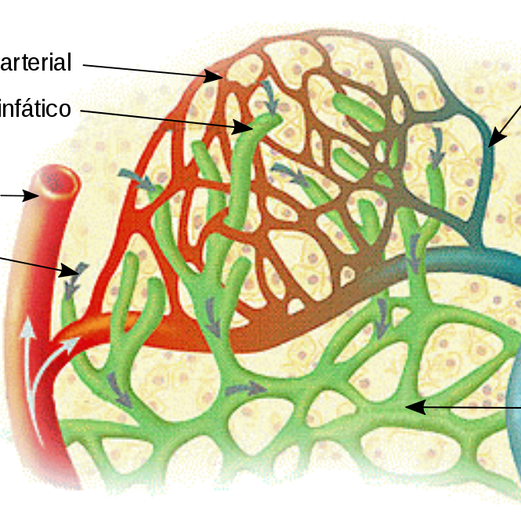
PRESIÓN DE FILTRACIÓN NETA
ES POSITIVA
LOS CAPILARES LINFÁTICOS ABSORBEN EL LÍQUIDO, MACROMOLÉCULAS ETC.
LOS CAPILARES TIENEN PRESIÓN NEGATIVA, POR ESO SUCCIONAN LAS SUSTANCIAS

Slide 24
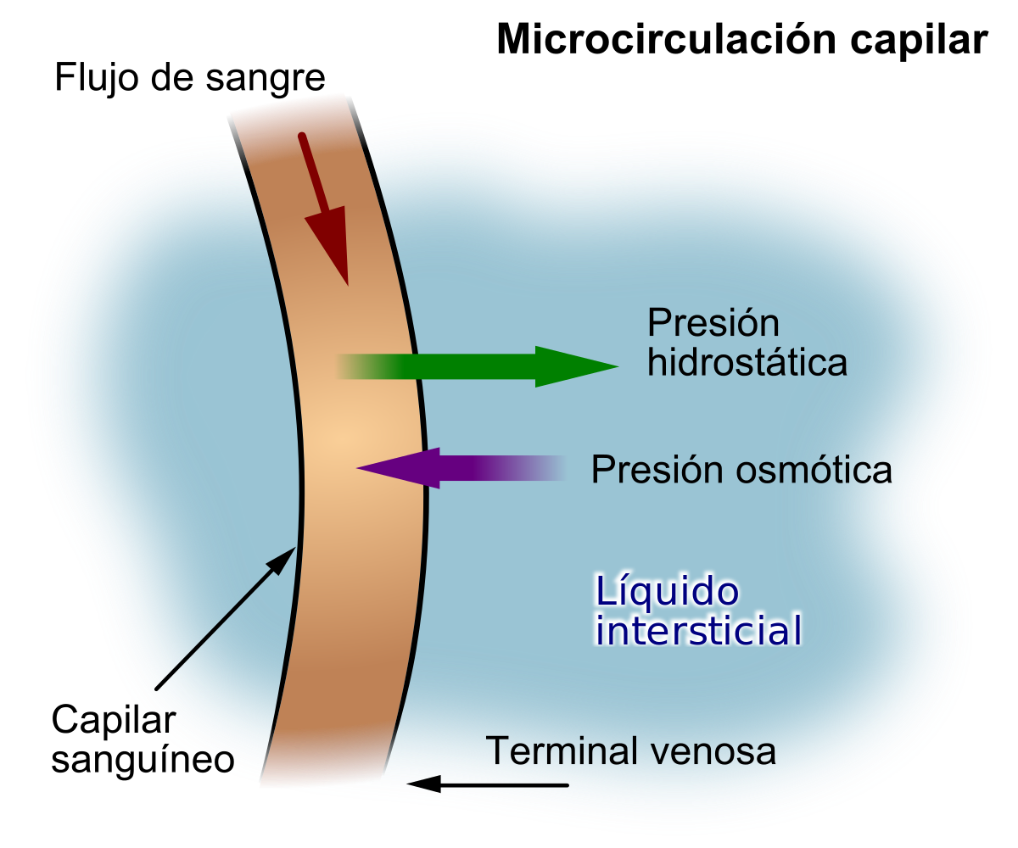
PRESIÓN COLOIDOSMÓTICA
 | g/dl | Hp (mm/hg
ALBÚMINA | 4.5 | 21.8
GLOBULINAS | 2.5 | 6
FIBRINÓGENO | 0.3 | 0.2
TOTAL | 7.3 | 28

Slide 25
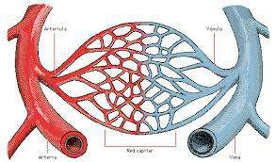
PRESIÓN CAPILAR
EXTREMO ARTERIAL: 35 mm/hg
EXTREMO VENOSO: 10 mm/hg
PRESIÓN MEDIA CAPILAR: 17 mm/hg

Slide 26
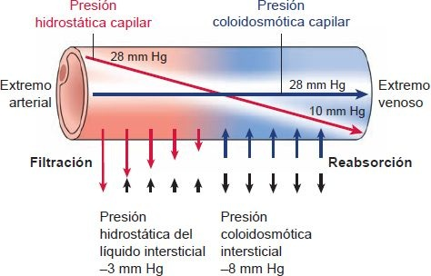
FUERZAS DE FILTRACIÓN EN EL EXTREMO CAPILAR
PRESIÓN HIDROSTÁTICA ES DE 30 mm/hg, hacia el intersticio
PRESIÓN NEGATIVA INTERSTICIAL: 3 mm/hg, hacia el intersticio
PRESIÓN COLOIDOSMÓTICA DEL PLASMA: 28 mm/hg hacia el vaso
PRESIÓN COLOIDOSMÓTICA INTERSTICIAL: 8 mm/hg, hacia el intersticio
FUERZAS DE SALIDA: 41 mm/hg
FUERZAS DE ENTRADA: 28 mm/hg
FUERZA NETA DE SALIDA: 13 mm/hg

Slide 27
EXTREMO VENOSO
PRESIÓN HIDROSTÁTICA CAPILAR: 10 mm/hg
PRESIÓN NEGATIVA INTERSTICIAL: 3 mm/hg
PRESIÓN COLOIDOSMÓTICA DEL PLASMA: 28 mm/hg
PRESIÓN COLOIDOSMÓTICA INTERSTICIAL: 8 mm/hg
FUERZA TOTAL DE SALIDA. 21 mm/hg
FUERZA NETA DE SALIDA 7 mm/hg

Slide 28
EQUILIBRIO DE STARLING (filtración capilar media)
Presión hidrostática capilar media: 17 mm/hg
Presión negativa intersticial de 3 mm/hg
Presión coloidosmótica del plasma: 28 mm/hg
Presión coloidosmótica intersticial: 8 mm/hg
Fuerza total de salida 28 mm/hg
Fuerza de entrada de 28 mm/hg
FUERZA NETA DE SALIDA: 0.3 mm/hg

Slide 29
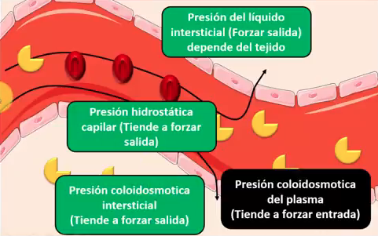
ALTERACIONES DEL EQUILIBRIO CAPILAR (EDEMA)
Aumento de la presión capilar
Disminución de la presión coloidosmótica
Aumento de la permeabilidad capilar
Obstrucción linfática
Si la presión hidrostática aumenta a 48.3 mm/hg
Fuerza de salida sube a 20.3
Retención de sal, insuficiencia cardíaca, retención de agua etc.

Slide 30
DISMINUCIÓN DE LA PRESIÓN COLOIDOSMÓTICA DEL PLASMA
PROTEINAS DISMINUIDAS
FUERZA DE PRESIÓN COLOIDOSMÓTICA DISMINUYE A 8 mm/hg
SE ACUMULA EL LÍQUIDO EN EL INTERSTICIO.
DESNUTRICIÓN
HEPATOPATÍA
SÍNDROME NEFRÓTICO

Slide 31
AUMENTO DE LA PERMEABILIDAD CAPILAR
Poros aumentan de tamaño
Daño de la membrana basal del capilar
Salen las proteínas hacia el intersticio
Aumenta la presión coloidosmótica intersticial que hala líquido
CAUSANDO EDEMA
CAUSAS: Infecciones, quemaduras, toxinas etc.

Slide 32
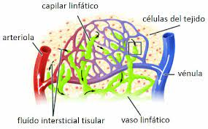
OBSTRUCCIÓN DEL SISTEMA LINFÁTICO
TUMORES
CANCER
PARÁSITOS

Slide 33
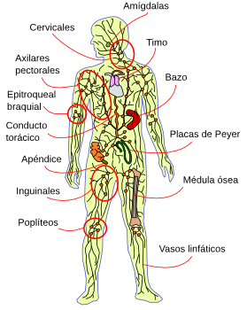
FUNCIÓN DEL SISTEMA LINFÁTICO
CONSERVACIÓN DE LAS PROTEÍNAS Y LÍQUIDO PLASMÁTICO
DEFENSA CONTRA ENFERMEDADES
ABSORCIÓN DE LÍPIDOS

Slide 34
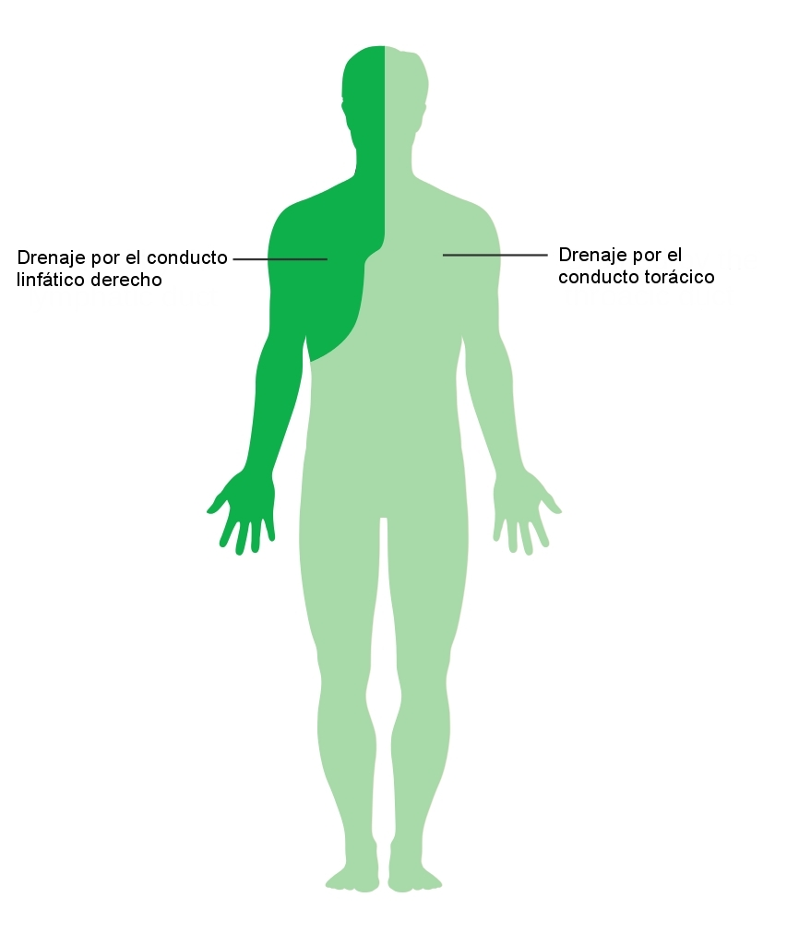

Slide 35
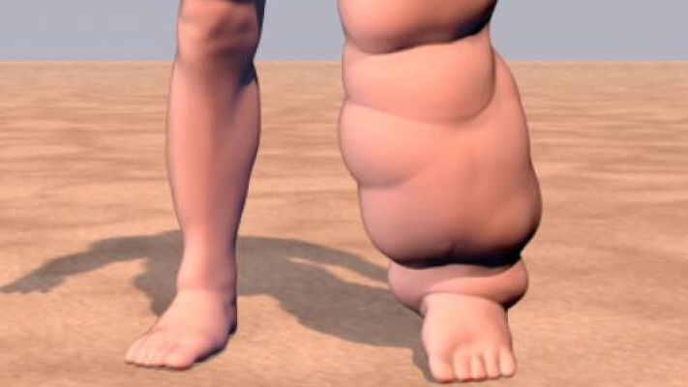

Slide 36
GRACIAS

